Slide 1
Patterns
Business Model Generation
الگوهای خلق مدل‌های کسب و کار
مهدی ناصری

Slide 2

الگو
در معماری مفهومی است که زیربنای ایده‌های طراحی را تشکیل می‌دهد و می‌تواند به عنوان نمونه اولیه مورد استفاده مجدد قرار گیرد
کریستوفر الکساندر، معمار

Slide 3
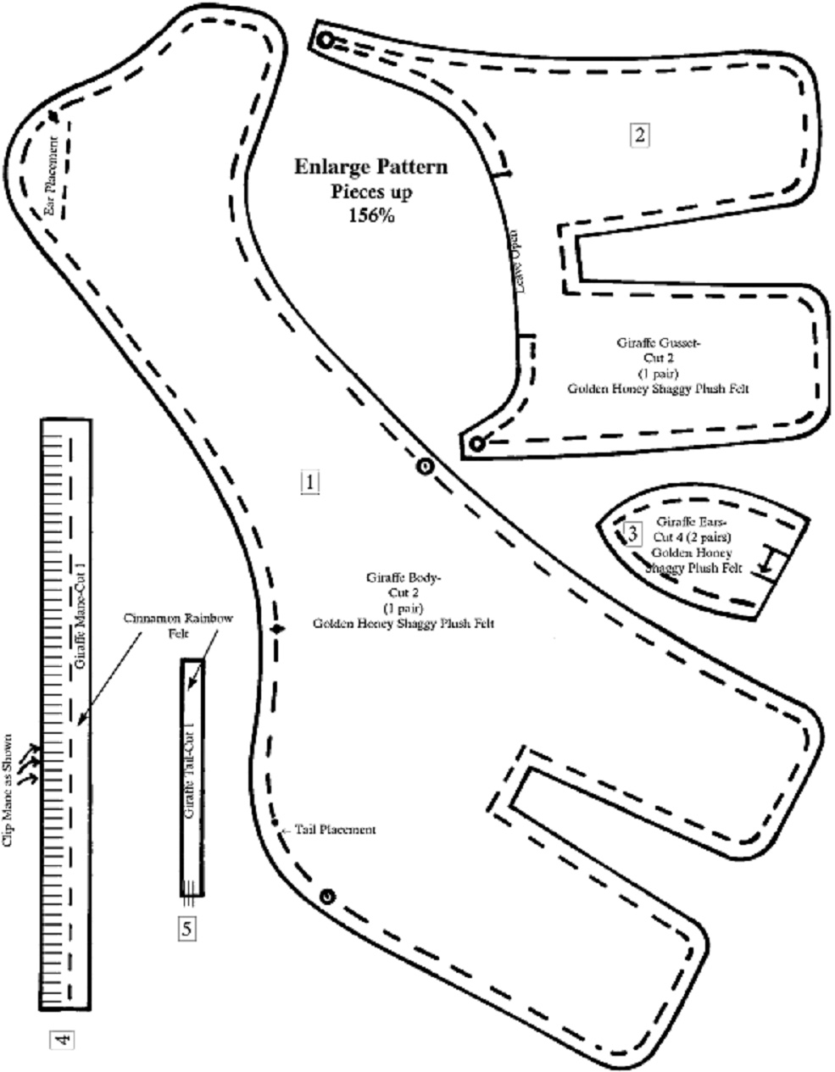
از الگوها استفاده کنید برای...

Slide 4
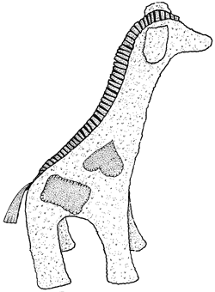
نوآوری در خلق مدل کسب و کار

Slide 5

1.دنباله ‌دار
2.چندوجهی
الگوها:
تبلیغات
فریمیوم
طعمه و شکار
3.رایگان

Slide 6
1. دنباله‌دار
20 درصد پرفروش
تمرکز بر تعداد کمی از محصولات که میزان فروش هر یک بسیار بالاست
تعداد فروش
دنباله‌ بلند
تمرکز بر تعداد زیادی از محصولاتی که به میزان اندکی به فروش می‌روند.
تعداد محصول

Slide 7
1. دنباله‌دار
تمرکز بر روی عرضه تعداد زیاد از محصولات با مخاطب خاص و محدود که گاهی به فروش می‌رسند.
20 درصد پرفروش
تمرکز بر تعداد کمی از محصولات که میزان فروش هر یک بسیار بالاست
تعداد فروش
دنباله‌ بلند
تمرکز بر تعداد زیادی از محصولاتی که به میزان اندکی به فروش می‌روند.
تعداد محصول

Slide 8
1. دنباله‌دار
تمرکز بر روی عرضه تعداد زیاد از محصولات با مخاطب خاص و محدود که گاهی به فروش می‌رسند.
مجموع فروش اقلام کم فروش ممکن است به اندازه مدل سنتی (یعنی فروش تعداد کمی از پرفروش‌ترین اقلام) سودآور باشد.
20 درصد پرفروش
تمرکز بر تعداد کمی از محصولات که میزان فروش هر یک بسیار بالاست
تعداد فروش
دنباله‌ بلند
تمرکز بر تعداد زیادی از محصولاتی که به میزان اندکی به فروش می‌روند.
تعداد محصول

Slide 9
1. دنباله‌دار
تمرکز بر روی عرضه تعداد زیاد از محصولات با مخاطب خاص و محدود که گاهی به فروش می‌رسند.
مجموع فروش اقلام کم فروش ممکن است به اندازه مدل سنتی (یعنی فروش تعداد کمی از پرفروش‌ترین اقلام) سودآور باشد.
استفاده از این مدل نیازمند هزینه‌های انبارداری پایین و پلتفرم‌های قوی جهت در دسترس قرار دادن آسان محصولات با مخاطب خاص و محدود برای خریداران علاقه‌مند است
20 درصد پرفروش
تمرکز بر تعداد کمی از محصولات که میزان فروش هر یک بسیار بالاست
تعداد فروش
دنباله‌ بلند
تمرکز بر تعداد زیادی از محصولاتی که به میزان اندکی به فروش می‌روند.
تعداد محصول

Slide 10

1. دنباله‌دار
20 درصد پرفروش
تمرکز بر تعداد کمی از محصولات که میزان فروش هر یک بسیار بالاست
تعداد فروش
دنباله‌ بلند
تمرکز بر تعداد زیادی از محصولاتی که به میزان اندکی به فروش می‌روند.
تعداد محصول

Slide 11
1. دنباله‌دار
20 درصد پرفروش
تمرکز بر تعداد کمی از محصولات که میزان فروش هر یک بسیار بالاست
تعداد فروش
دنباله‌ بلند
تمرکز بر تعداد زیادی از محصولاتی که به میزان اندکی به فروش می‌روند.
تعداد محصول

Slide 12

1. دنباله‌دار
20 درصد پرفروش
تمرکز بر تعداد کمی از محصولات که میزان فروش هر یک بسیار بالاست
تعداد فروش
دنباله‌ بلند
تمرکز بر تعداد زیادی از محصولاتی که به میزان اندکی به فروش می‌روند.
تعداد محصول

Slide 13

1. دنباله‌دار
20 درصد پرفروش
تمرکز بر تعداد کمی از محصولات که میزان فروش هر یک بسیار بالاست
تعداد فروش
دنباله‌ بلند
تمرکز بر تعداد زیادی از محصولاتی که به میزان اندکی به فروش می‌روند.
تعداد محصول

Slide 14

1. دنباله‌دار
20 درصد پرفروش
تمرکز بر تعداد کمی از محصولات که میزان فروش هر یک بسیار بالاست
تعداد فروش
دنباله‌ بلند
تمرکز بر تعداد زیادی از محصولاتی که به میزان اندکی به فروش می‌روند.
تعداد محصول

Slide 15
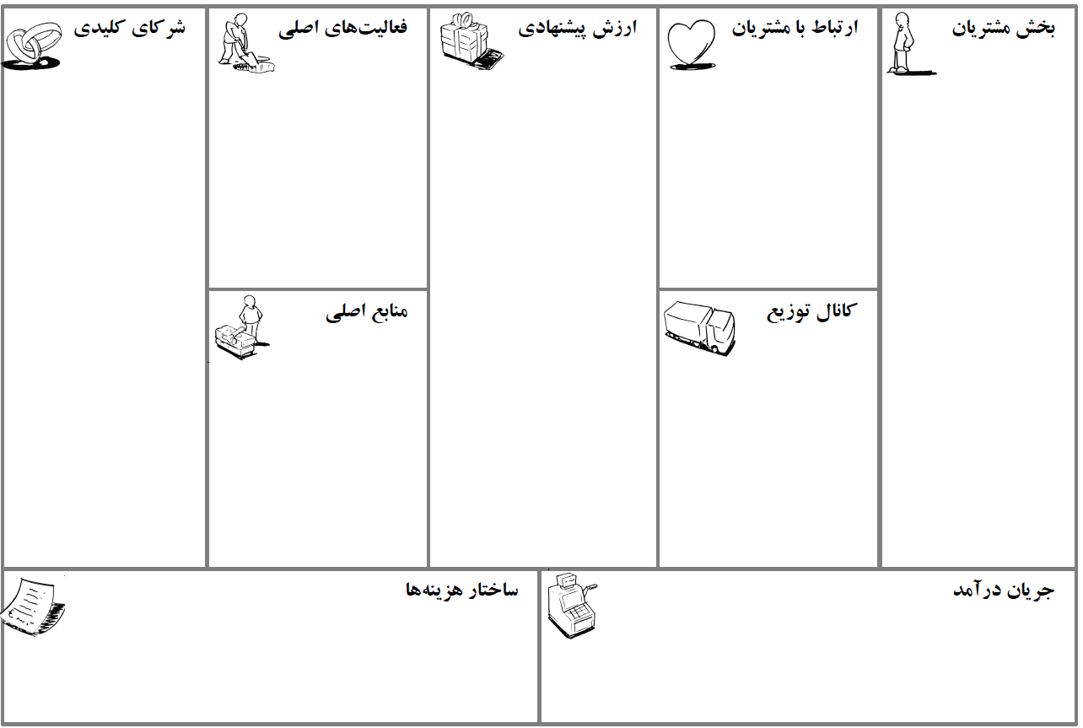
بوم الگوی دنباله‌دار
ارائه دهندگان محتوی با مخاطب محدود
مدیریت پلتفرم
ترویج پلتفرم
مدیریت محتوی
دامنه وسیعی از محتواهای با مخاطب محدود
تعداد زیادی از بخش ها با مخاطب محدود
ابزارهای تولید محتوی
ارائه دهندگان محتوا با مخاطب محدود
محتوای تولید شده توسط کاربر
پلتفرم
اینترنت
مدیریت، توسعه و نگهداری پلتفرم
تبلیغات
فروش
عضویت
و....
فروش کم از تعداد زیادی از اقلام

Slide 16
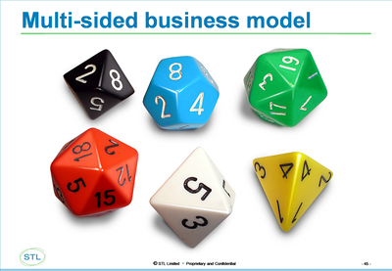
2. پلتفرم های چندوجهی
دو یا چند گروه مجزا و در عین حال به هم وابسته از مشتریان را دور هم جمع می نماید

Slide 17
2. پلتفرم های چندوجهی
دو یا چند گروه مجزا و در عین حال به هم وابسته از مشتریان را دور هم جمع می نماید
تنها در صورتی ارزشمند است که سایر گروههای مشتریان هم حضور داشته باشند

Slide 18
2. پلتفرم های چندوجهی
دو یا چند گروه مجزا و در عین حال به هم وابسته از مشتریان را دور هم جمع می نماید
تنها در صورتی ارزشمند است که سایر گروههای مشتریان هم حضور داشته باشند
ارزش آفرینی از طریق تسهیل تعاملات بین گروههای مختلف مشتری

Slide 19
2. پلتفرم های چندوجهی
دو یا چند گروه مجزا و در عین حال به هم وابسته از مشتریان را دور هم جمع می نماید
تنها در صورتی ارزشمند است که سایر گروههای مشتریان هم حضور داشته باشند
ارزش آفرینی از طریق تسهیل تعاملات بین گروههای مختلف مشتری
ارزش آن در صورتی رشد می کند که بتواند کاربران بیشتری جذب نماید (اثر شبکه ای)

Slide 20
2. پلتفرم های چندوجهی

Slide 21

2. پلتفرم های چندوجهی

Slide 22

2. پلتفرم های چندوجهی

Slide 23

2. پلتفرم های چندوجهی

Slide 24

2. پلتفرم های چندوجهی

Slide 25

2. پلتفرم های چندوجهی

Slide 26
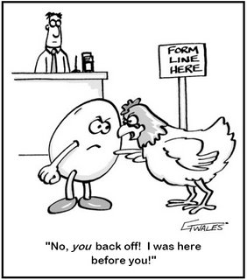
2. پلتفرم های چندوجهی
مشکل
ارزش پلتفرم نزد یک گروه از مشتریان به طور چشم گیری به تعداد کاربران سایر وجوه پلتفرم بستگی دارد.

Slide 27
2. پلتفرم های چندوجهی
مشکل
ارزش پلتفرم نزد یک گروه از مشتریان به طور چشم گیری به تعداد کاربران سایر وجوه پلتفرم بستگی دارد.
راه‌حل: یارانه دادن
رایگان برای یک وجه
وسوسه‌انگیر برای وجوه

Slide 28
2. پلتفرم های چندوجهی
مشکل
ارزش پلتفرم نزد یک گروه از مشتریان به طور چشم گیری به تعداد کاربران سایر وجوه پلتفرم بستگی دارد.
راه‌حل: یارانه دادن
رایگان برای یک وجه
وسوسه‌انگیر برای وجوه دیگر
چالش‌ها
شناسایی دریافت کننده یارانه
قیمت گذاری صحیح

Slide 29

2. پلتفرم های چندوجهی
آیا ما می توانیم به اندازه کافی مشتریان هر یک از طرف های پلتفرم را جذب نماییم؟
کدام طرف نسبت به قیمت حساس تر است؟

Slide 30
2. پلتفرم های چندوجهی
آیا ما می توانیم به اندازه کافی مشتریان هر یک از طرف های پلتفرم را جذب نماییم؟
کدام طرف نسبت به قیمت حساس تر است؟
آیا می توان آن طرف را با ارائه یک پیشنهاد همراه با یارانه وسوسه نمود؟
آیا طرف دیگر پلتفرم به اندازه کافی درآمد ایجاد خواهد کرد تا این یارانه ها پوشش داده شوند؟

Slide 31
بوم الگوی پلتفرم چندوجهی
مدیریت پلتفرم
ترویج پلتفرم
تامین خدمات
ارزش پیشنهادی 1
بخش مشتری 1
ارزش پیشنهادی 2
بخش مشتری 2
و ...
و ...
پلتفرم
جذابیت
مرتبط کردن
کاهش هزینه ها
احتمالا یارانه جریان درآمدی
مدیریت، توسعه و نگهداری پلتفرم
جریان درآمدی 2
جریان درآمدی 1

Slide 32

به عنوان مدل کسب و کار
3. رایگان

Slide 33
به عنوان مدل کسب و کار
3. رایگان
حداقل یک بخش مهم از مشتریان شرکت از پیشنهادی مجانی بهره می‌برند.

Slide 34
به عنوان مدل کسب و کار
3. رایگان
حداقل یک بخش مهم از مشتریان شرکت از پیشنهادی مجانی بهره می‌برند.
هزینه خدمات مجانی توسط قسمت دیگری از مدل کسب و کار یا بخش دیگری از مشتریان پرداخت می‌شود

Slide 35

به عنوان مدل کسب و کار
3. رایگان

Slide 36

به عنوان مدل کسب و کار
3. رایگان

Slide 37

به عنوان مدل کسب و کار
3. رایگان

Slide 38

تبلیغات: یک مدل چندوجهی
3. رایگان
جذب حجم انبوه مخاطبان با محتوی یا محصول رایگان
فروش فضا به تبلیغ دهندگان
انبوه جمعیت برابر با تضمین درآمد تبلیغات نیست

Slide 39
بوم الگوی تبلیغات رایگان
مدیریت پلتفرم
ترویج پلتفرم
توسعه پلتفرم
فضای تبلیغات
تکرار دائم
تبلیغ کنندگان
محصول یا خدمت رایگان
مشتریان
پلتفرم
هزینه‌های جذب مشتری (ترافیک)
مدیریت، توسعه و نگهداری پلتفرم
درآمدهای حاصل از تبلیغات

Slide 40
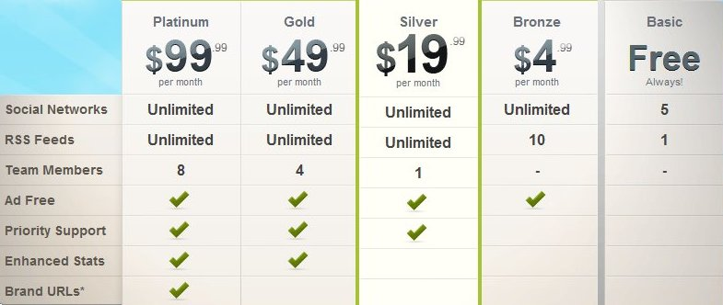
فریمیوم
3. رایگان
ارائه خدمات پایه‌ای رایگان
(90 درصد کل کاربران)

Slide 41
فریمیوم
3. رایگان
ارائه خدمات پایه‌ای رایگان
(90 درصد کل کاربران)
پرداخت پول برای خدمات بیشتر
(10 درصد کل کاربران)

Slide 42

فریمیوم
3. رایگان

Slide 43

فریمیوم
3. رایگان

Slide 44

فریمیوم
3. رایگان

Slide 45

بیمه: فریمیوم وارونه
3. رایگان
هزینه های ناشی از تعداد اندکی حوادث توسط پرداخت های تعداد زیادی از کاربران پوشش داده می شود

Slide 46

نرم‌افزارهای متن‌باز
3. رایگان
فریمیوم با کمی تغییر

Slide 47
نرم‌افزارهای متن‌باز
3. رایگان
فریمیوم با کمی تغییر
نرم‌افزار رایگان
پشتیبانی و آموزش پولی

Slide 48

نرم‌افزارهای متن‌باز
3. رایگان
فریمیوم با کمی تغییر
نرم‌افزار رایگان
پشتیبانی و آموزش پولی

Slide 49
بوم الگوی فریمیوم
توسعه و مدیریت زیرساخت
خدمات اولیه رایگان
خودکار
سفارشی سازی انبود
پایگاه بزرگی از کاربران رایگان
نرخ تبدیل
خدمات ویژه وتکمیلی
پلتفرم
پایگاه کوچکی از کاربران پولی
هزینه‌های خدمت‌رسانی به کاربران ویژه
هزینه‌های ثابت
هزینه‌های خدمت‌رسانی به کاربران رایگان
خدمات ویژه و تکمیلی پولی
خدمات اولیه رایگان

Slide 50

طعمه و شکار
3. رایگان
پیشنهاد اولیه رایگان یا بسیار ارزان

Slide 51
طعمه و شکار
3. رایگان
پیشنهاد اولیه رایگان یا بسیار ارزان
تطمیع برای خریدهای بعدی

Slide 52

طعمه و شکار
3. رایگان
پیشنهاد اولیه رایگان یا بسیار ارزان
تطمیع برای خریدهای بعدی

Slide 53
بوم الگوی طعمه و شکار
تحویل محصول یا خدمات
محصول طعمه
وابسته نمودن
بخش مشتریان علاقه‌مند به محصول رایگان
محصول یا خدمات شکار
برند
امتیازنامه
تولید
خدمات
هزینه‌های ارائه طعمه
تکرار خرید محصولات یا خدمات (شکار)
خرید طعمه

Slide 54
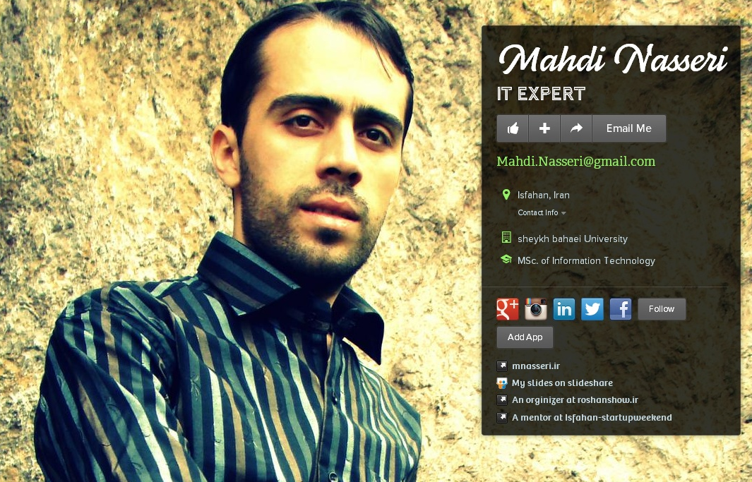
about.me/mahdi.nasseri

Slide 55

منبع

